Slide 1



#NoEstimates

Slide 2
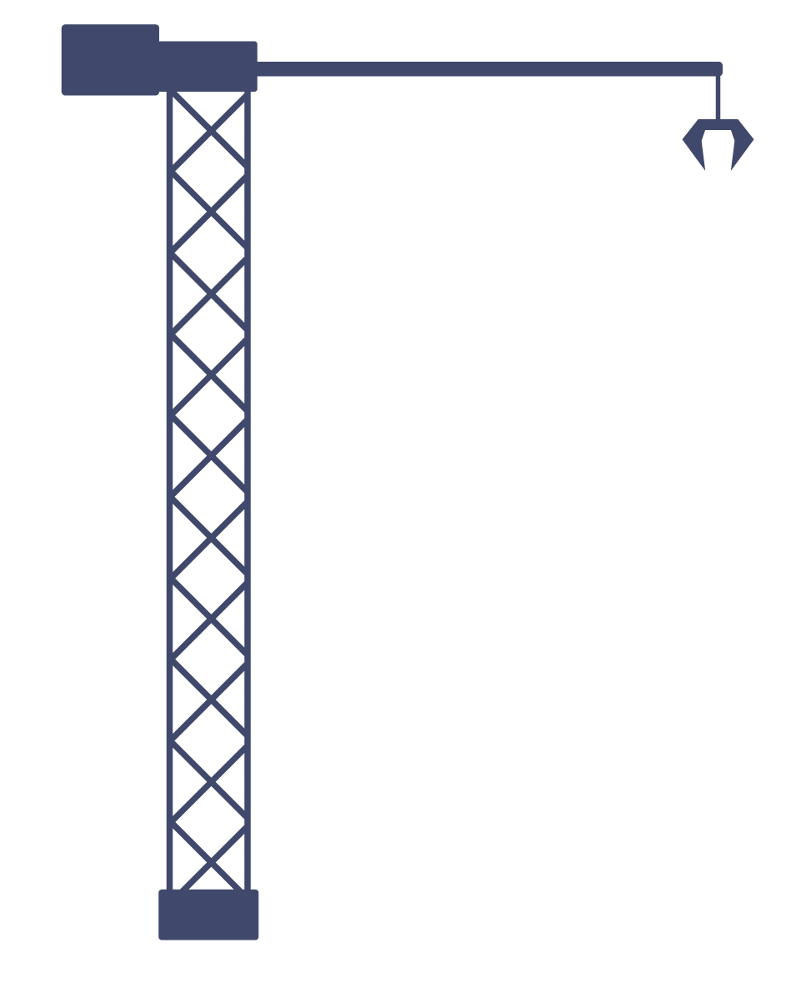

¿Por qué / para qué estimamos?

Slide 3
#NoEstimates

Slide 4
FIN

Slide 5
#NoEstimates

Slide 6

Estimar esta roto

Slide 7

Estimar esta roto
Estimar resulta en una adivinación / apuesta

Slide 8

Estimar esta roto
La gente confunde estimación con contrato

Slide 9

Estimar esta roto
Todas las unidades terminan transformándose a tiempo

Slide 10

Estimar esta roto
Cual es la consecuencia del time-to-delivery?

Slide 11

Estimar esta roto
Software correcto > Estimación correcta

Slide 12

Estimar esta roto
¿Para qué estamos usando la velocidad?

Slide 13

Estimar esta roto
Rituales / Dogmas

Slide 14

Estimar esta roto
Si se asigna una tarea, nadie estima

Slide 15
Estimar esta roto
El proceso de estimar resulta en una adivinación / apuesta.
La gente no entiende que estimar es una “aproximación” y piensa que es un contrato.
Se tiende a transformar puntos a tiempo (siempre o casi siempre)
¿Qué pasa cuando hacemos delivery on time? -> nada.
Correct software > Correct estimation
¿Para necesitamos saber la velocidad?
Rituales
Si les dan una tarea, no la estimarian

Slide 16
¿Por qué no deberíamos estimar?

Slide 17
¿Por qué no deberíamos estimar?
Evitar el waste (lo opuesto de valor)
Reducir nuestro trabajo al objetivo
Re aprovechar tiempo que perdemos en estimar, en otras tareas que sí importan

Slide 18
Como hacemos?

Slide 19
Como hacemos?
Reducir tareas al mínimo posible (½ sprint o 1)
Todas las tareas valen 1.
Todas las tareas deben o deberían agregar valor
El número de tareas es aproximado al número de puntos

Slide 20
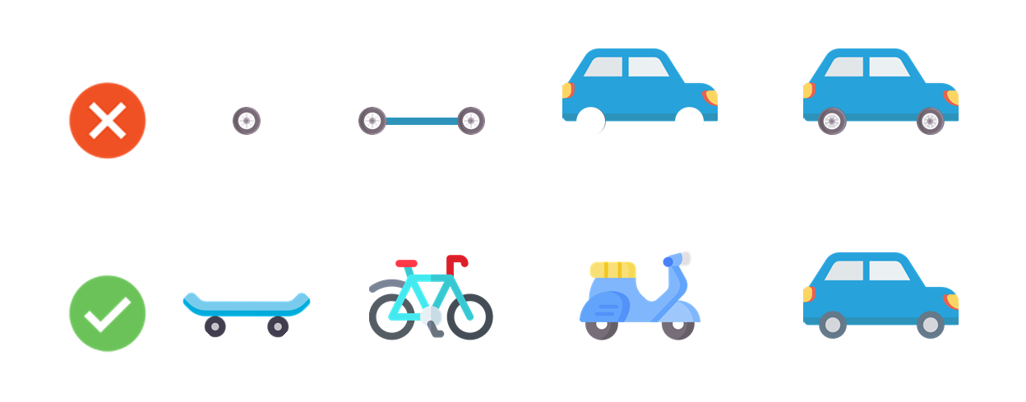
OJO 👀

Slide 21

Momento panqueque

Slide 22
Todo esto funciona?
Hay que hacer entender que las estimaciones son aproximaciones
Si no estimamos como tenemos financiacion?
Siempre se intenta predecir el futuro en los negocios
Aísla a las personas sobre otras partes del negocio o planificaciones

Slide 23

En conclusion

Slide 24
En conclusion
¿Qué queremos que nos digan las estimaciones? (5 why)
Hay otra forma de hacer las cosas
No estimar no es ausencia de compromiso
No estimar no significa no planificar

Slide 25
Preguntas / Opiniones?
Debate

Slide 26
Bibliografia
https://netmind.net/es/herramientas-agile-no-estimates/
https://medium.com/codex/noestimates-and-noiterations-2b5df43d8c34
https://techbeacon.com/app-dev-testing/noestimates-debate-unbiased-look-origins-arguments-thought-leaders-behind-movement
https://www.youtube.com/watch?v=QVBlnCTu9Ms
https://netmind.net/es/herramientas-agile-no-estimates/

Slide 27
Gracias

